Slide 1

第三章 导数与微分
第1节 导数的概念
第2节 求导法则
第3节 高阶导数
第4节 隐函数及由参数方程
所确定的函数的求导法则
第5节 微分

Slide 2
第一节
导数的概念
一、引例
二、导数的定义
三、导数的几何意义
四、函数的可导性与连续性的关系
五、单侧导数

Slide 3







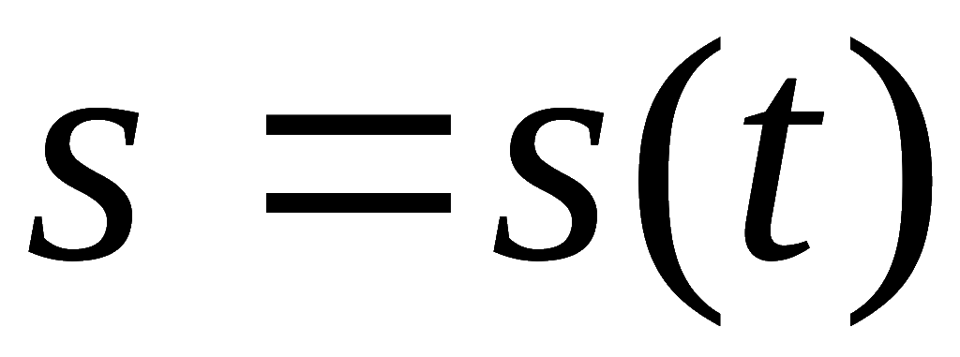
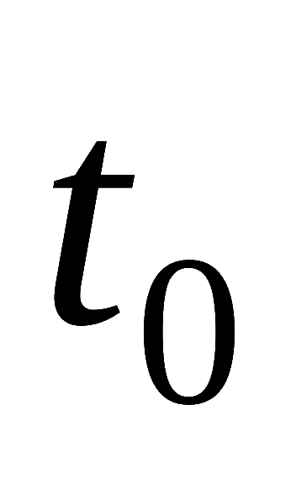

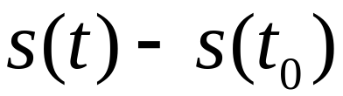
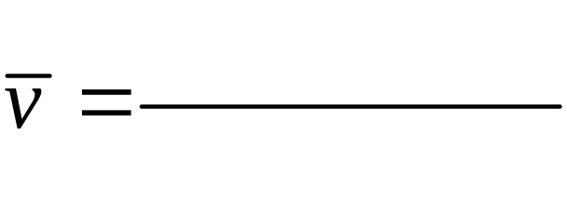
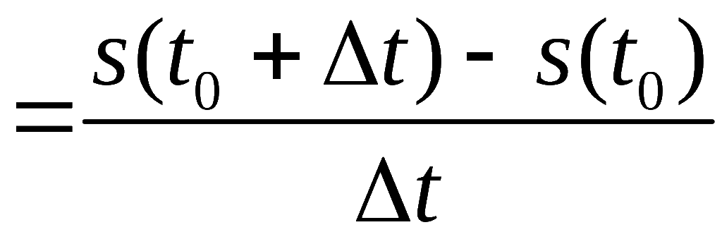
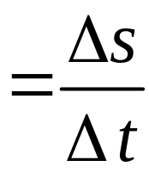
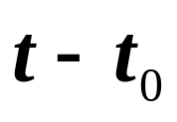
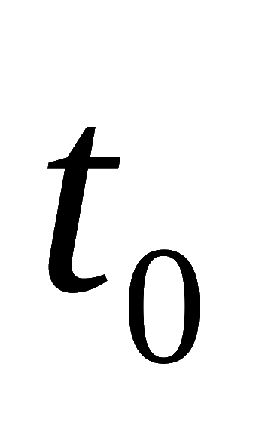

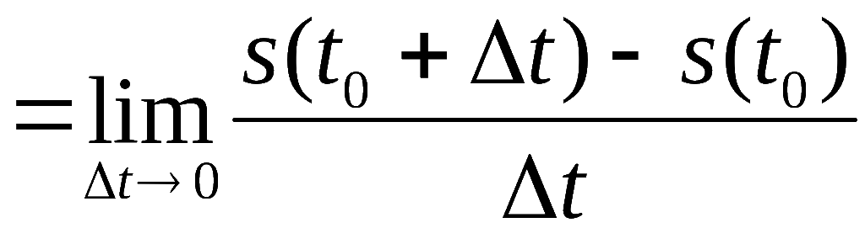
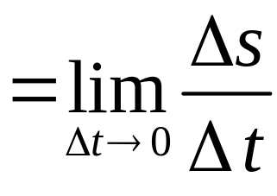
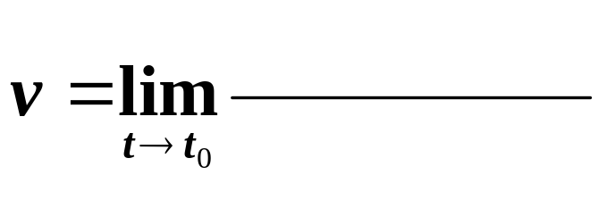

1.1 引例
1. 变速直线运动的速度
设描述质点运动位置的函数为
则 到 的平均速度为
而在 时刻的瞬时速度为

Slide 4


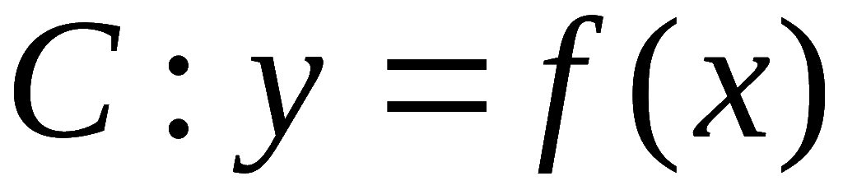




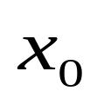




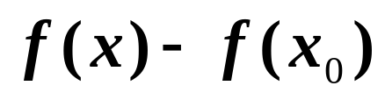
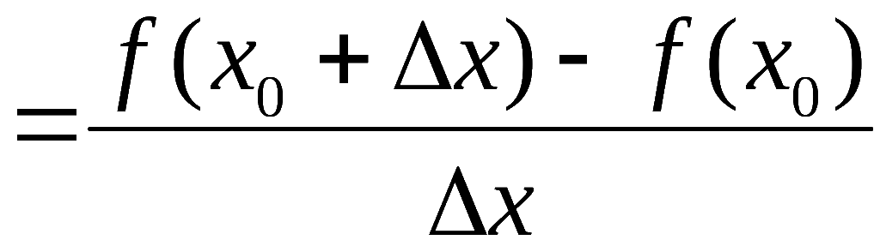
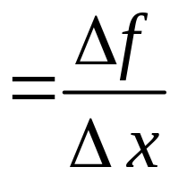
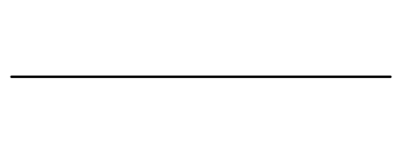
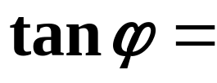
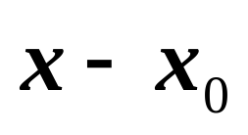
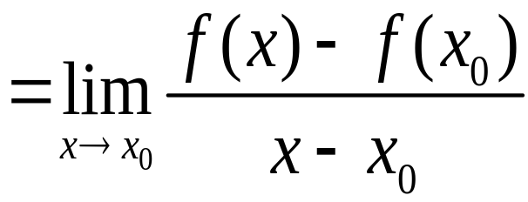
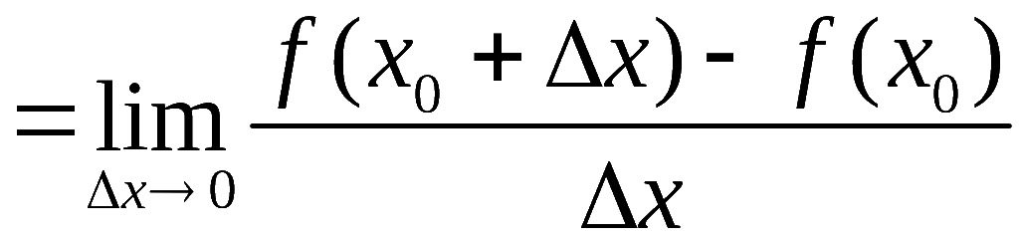
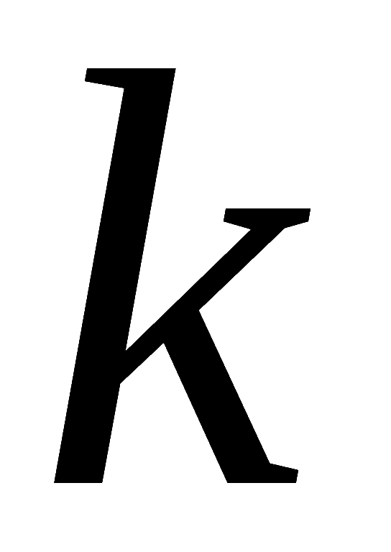
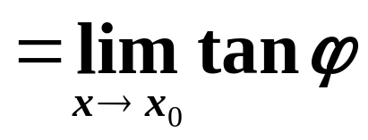
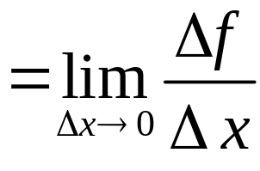
2. 曲线的切线斜率
曲线
在M 点处的切线
割线M N的极限位置M T
割线M N的斜率
切线 MT 的斜率
所求量为函数增量与自变量增量之比的极限 .

Slide 5
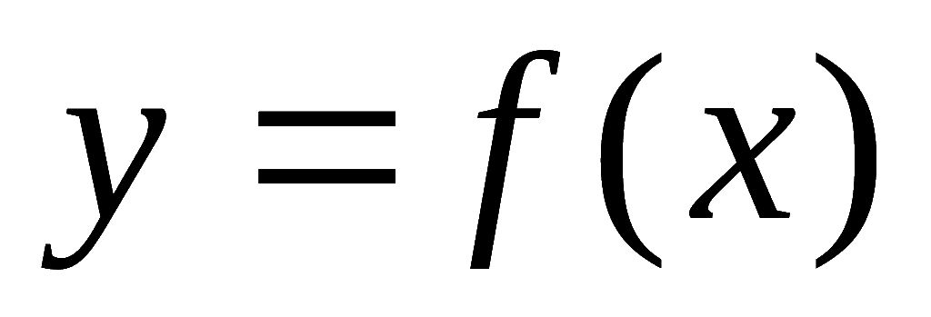

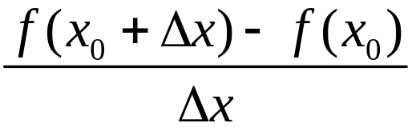
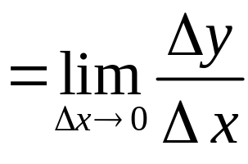
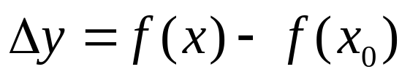
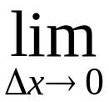
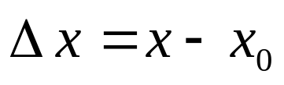
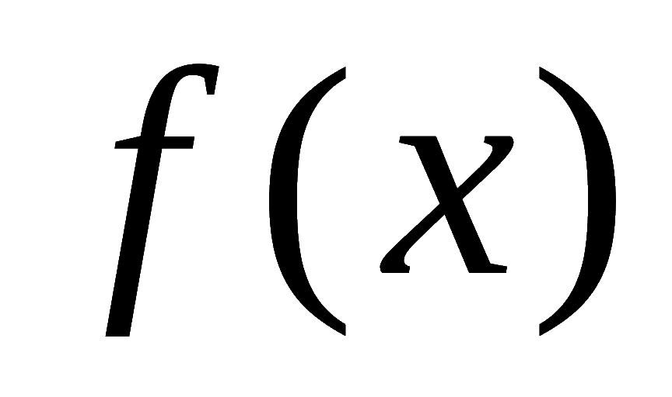
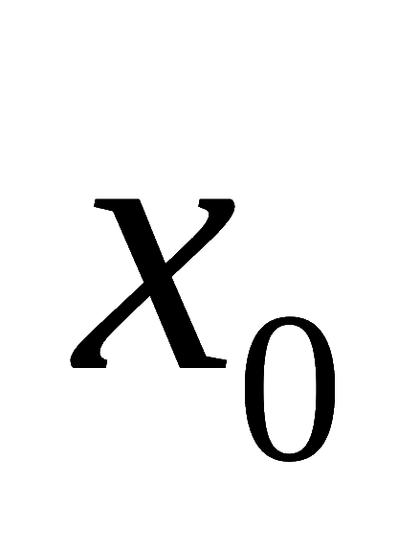
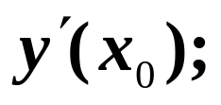
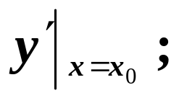

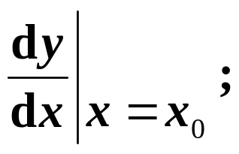
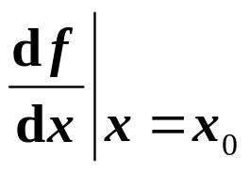
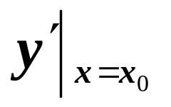
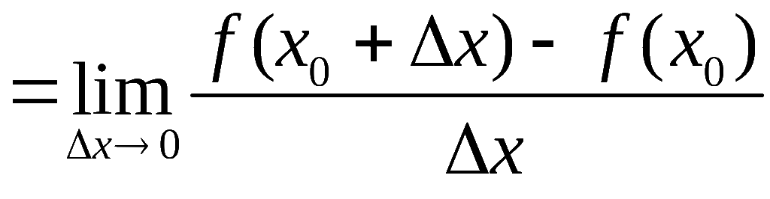

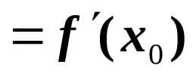
1.2 导数的概念
1. 导数的定义
定义1.1 设函数
在点
的某邻域内有定义 ,
若
存在,
则称函数
在点
处可导,
并称此极限为
在点
的导数.
记作:
即
就说函数 f (x)
若极限不存在 ,
在点 不可导.

Slide 6
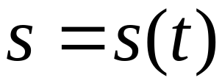
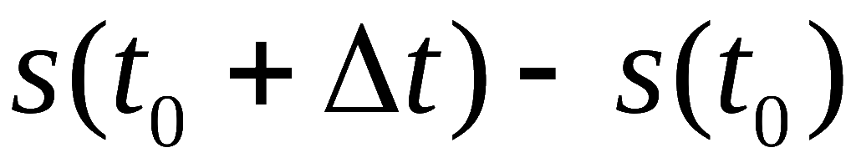
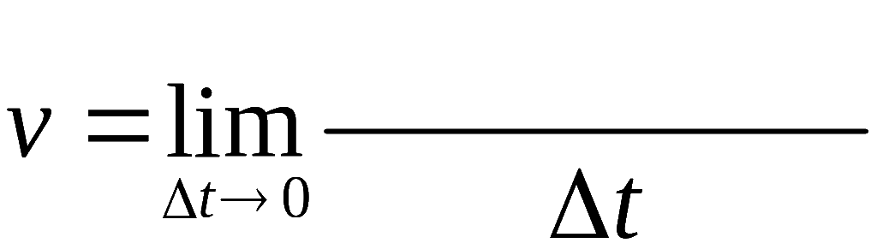
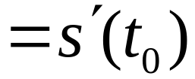
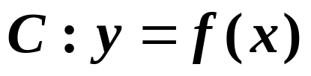
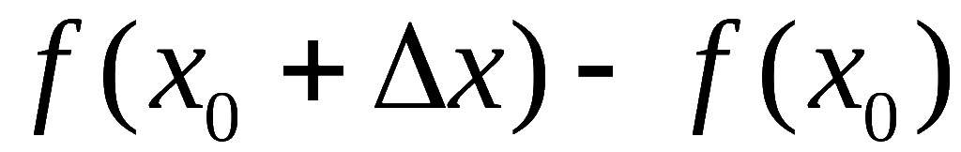
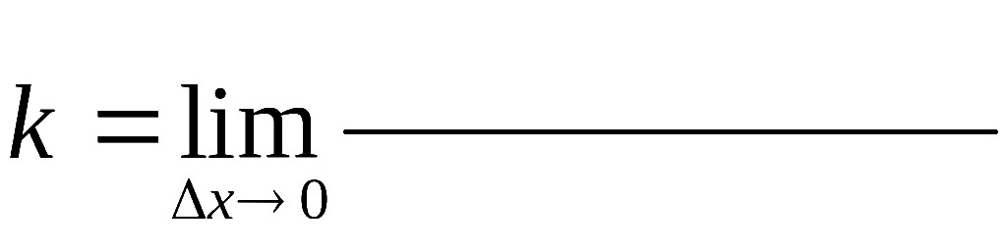
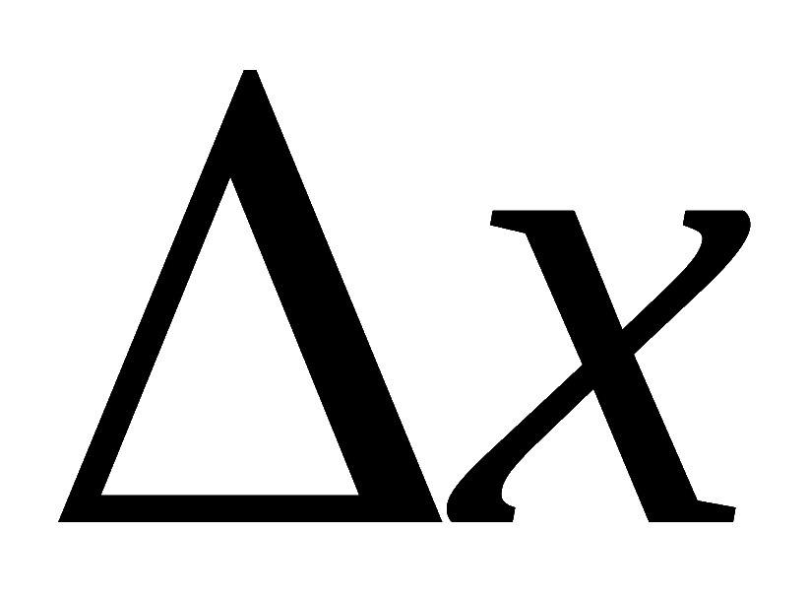

运动质点的位置函数
在 时刻的瞬时速度
曲线
在 M 点处的切线斜率

Slide 7
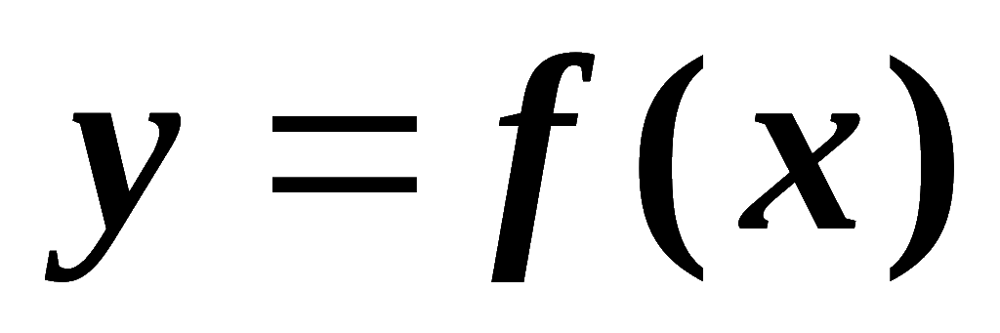
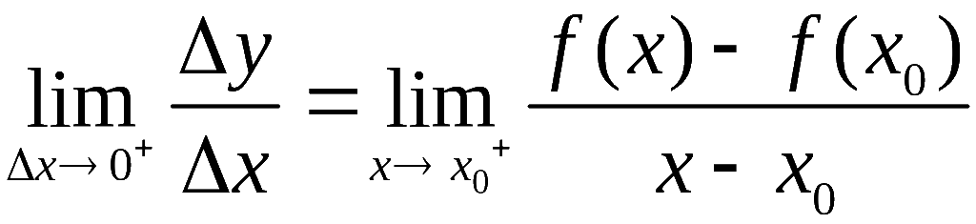



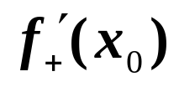




2. 左导数与右导数
设函数
在点
的某个右(左)邻域内有定义
, 若极限
存在,
则称此极限值为
在 处的右(左)导数,
记作
即

Slide 8












3. 导函数
若函数 在开区间(a , b)内每点都可导, 就称函数
在开区间(a , b)内可导.
此时导数值构成的新函数
称为导函数.
记作:
即
注意:

Slide 9







4 导数的几何意义
曲线
在点
的
切线斜率为
切线方程:
法线方程:

Slide 10























例1. 求函数
(C 为常数) 的导数.
解:
即
例2. 求函数
解:
说明：
对一般幂函数
( 为常数)

Slide 11






















例如，
例3. 求函数
的导数.
解:
即
类似可证得

Slide 12











例4. 求函数
的导数.
解:
即

Slide 13











例. 证明函数
在 x = 0 不可导.
证:
不存在 ,

Slide 14








例 已知
在x=0点可导，试求
常数a.
解
由题意有
=a
=2
所以
a = 2

Slide 15










例7. 考察
解:
=0
但曲线 y=f (x) 原点 (0 , 0) 有垂直切线

Slide 16








例 求曲线y= ln x过原点的切线方程.
解 设切点坐标为
由导数的几何意义知，
所求的切线斜率为
切线方程为
由切线过原点，可得
于是得x₀=e
从而切线方程为

Slide 17






1.3 函数的可导性与连续性的关系
证:
由于
在点 x 处可导,
则有
因此必有
=0
所以函数
在点 x 连续 .
注意: 函数在点 x 连续未必可导.

Slide 18















例 试确定常数a,b,使函数
在 x =1 点可导。
解 由于可导必连续，所以有
而
从而有a+b=1
,又因为
所以b =2,代入a+b =1,得a=-1,即a=-1,b=2

Slide 19












内容小结
1. 导数的实质:
增量比的极限;
2.
3. 导数的几何意义:
切线的斜率;
4. 可导必连续, 但连续不一定可导;
5. 已学求导公式 :
不连续, 一定不可导.
6. 判断可导性
直接用导数定义;
看左右导数是否存在且相等.

